Slide 1
Аппаратные средства телекоммуникационных систем
Лекция 6 Базовая система-ввода вывода

Slide 2
Определение базовой системы ввода-вывода BIOS
Лекция 6 Базовая система-ввода вывода
Аппаратные средства телекоммуникационных систем

Slide 3
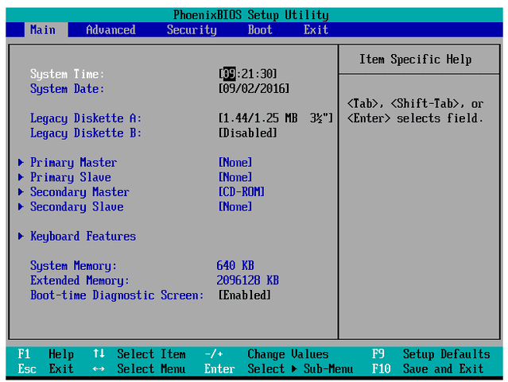
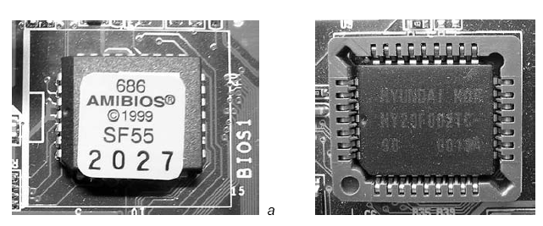
Базовая система ввода-вывода (BIOS)
.
Базовая система ввода-вывода (Basic Input-Output System, BIOS) – система компонентами ЭВМ на основе средств, предоставляемых чипсетом.

Slide 4
Базовая система ввода-вывода (BIOS)
.
BIOS представляет собой набор микропрограмм, которые хранятся в постоянной (энергонезависимой) памяти ROM BIOS CMOS или флэш-памяти (Flash) (ПЗУ базовой системы ввода-вывода).

Slide 5
Базовая система ввода-вывода (BIOS)
.
Системный модуль BIOS должен обслуживать в соответствии со своими функциям все компоненты, установленные на системной плате:
процессор,
контроллер памяти (ОЗУ и кэш)
контроллеры шин, в т.ч. прерываний и DMA,
системный таймер,
системные порты,
CMOS RTC,
клавиатуры,
ЗУ,
стандартные периферийные контроллеры и адаптеры, даже если они не установлены на системной плате.

Slide 6
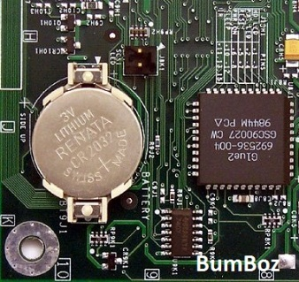
Базовая система ввода-вывода (BIOS)
.
BIOS находится на самым нижнем уровне ПО, который обеспечивает изоляцию вышестоящих уровней от подробностей реализации аппаратных средств компьютера.
BIOS должен соответствовать конкретной материнской плате.
CMOS ROM BIOS
CMOS RAM BIOS и батарейка

Slide 7
Базовая система ввода-вывода (BIOS)
.
BIOS обеспечивает программную поддержку стандартных устройств ЭВМ, конфигурирование аппаратных средств, их диагностику и вызов загрузчика операционной системы.
Любые изменения конфигурации (например, информация о новом винчестер, время и дата) записываются в специальную область памяти RAM.
Данная область памяти находится в южном мосте чипсета и питается от специальной батарейки.
CMOS ROM BIOS
CMOS RAM BIOS и батарейка

Slide 8
Базовая система ввода-вывода (BIOS). ROM BIOS
В ROM BIOS находятся:
Программа инициализации (POST )(PowerOn Self Test — самотестирование по включению),
POST обеспечивает тестирование и запуск компьютера при включении, а также загрузку операционной системы.
Программа начальной загрузки системы (INT 19h) Bootstrap,
Bootstrap инициируется после успешного завершения программы POST.
Драйверы основных устройств, находящихся на материнской плате
BIOS осуществляет сопряжение между материнской платой и остальными средствами PC и представляет драйверы ОС.
CMOS Setup процедуры для работы со стандартными устройствами
Процедуры реализуют связь операционной системы и прикладных программ с аппаратными средствами компьютера.
.

Slide 9
Функции базовой системы ввода-вывода BIOS
Лекция 6 Базовая система-ввода вывода
Аппаратные средства телекоммуникационных систем

Slide 10
Функции BIOS
.
Начальная загрузка (первый этап загрузки операционной системы) — Bootstrap Loader (Master Boost Recorder, или MBR — главная загрузочная запись;)
Обслуживание аппаратных прерываний от системных устройств (таймера, клавиатуры, дисков) — BIOS Hardware Interrupts;
Отработка базовых функций программных обращений (сервисов) к системным устройствам — ROM BIOS Services;
Поддержка управляемости конфигурированием — DMI BIOS;

Slide 11
Функции BIOS
.
Инициализация и начальное тестирование аппаратных средств — POST;
Настройка и конфигурирование аппаратных средств и системных ресурсов — CMOS Setup;
Автоматическое распределение системных ресурсов — PnP BIOS;
Идентификация и конфигурирование устройств PCIe и других— PCI BIOS;
Поддержка управления энергопотреблением и автоматического конфигурирования — например утилиты АРМ и ACPI BIOS.

Slide 12
Режим POST
POST выполняет:
тестирование процессора, памяти и системных средств ввода-вывода,
конфигурирование всех программно-управляемых аппаратных средств системной платы.
После режима POST запускается режим Plag&Play.
Режим POST ищет загрузчик ОС.

Slide 13
Режим POST
POST Card – диагностический регистр, про прохождении каждого устройства POST записывает в данный регистр информацию о его состоянии.
Post card хранится на диагностической плате, имеющей индикаторы. По ним можно определить где остановилась диагностика (например комбинации звуков или сообщения на экране).

Slide 14
Примерная последовательность шагов POST до загрузки монитора.
Тестирование регистров процессора.
Проверка контрольной суммы ROM BIOS.
Проверка и инициализация таймера, портов.
Проверка и инициализация контроллеров DMA.
Проверка ОЗУ.
Тестирование нижней памяти (64 Кбайт, запуск в 16 битном режиме).
Загрузка векторов прерывания и стека.
В случае ошибок на данном этапе будут выданы особые звуковые сигналы.

Slide 15
Примерная последовательность шагов POST после загрузки монитора.
Инициализация видеоконтроллера — на экране появляется заставка.
Тестирование полного объема ОЗУ.
Тестирование клавиатуры (HID).
Тестирование CMOS-памяти и часов.
Инициализация интерфейсов (например USB)
Инициализация и тест контроллера ЗУ.
Сканирование области дополнительной памяти ROM BIOS.

Slide 16
Примерная последовательность окончания режима POST – передачи управления операционной системе.
Вызов Bootstrap (Int 19h)
загрузка операционной системы, при невозможности — попытка запуска ROM Basic (Int 18h), при неудаче — останов процессора с сообщением System Halted (система остановлена).
Последовательность диагностики POST может различаться для разных производителей.

Slide 17
Режим начальной загрузки ОС (bootsrap loader )
Режим может быть рассмотрен как часть POST.
Режим вызывается по прерыванию (напр. Int 19h) BIOS в конце теста POST
Инициализация основных устройств
Устройство ввода (input device) — напр. клавиатура.
Устройство вывода (output device) – напр. дисплей.
Устройство начальной загрузки (IPL)- напр., жесткий диск, устройство должно поддерживать функцию блочного чтения и записи.
выбор устройство начальной загрузки (Initial Program Loader, IPL), поддерживающее функцию чтения секторов.
процедура пытается загрузить в ОЗУ первый сектор (главную загрузочную запись (MBR)) , и передать управление.
Если в загрузке возникает ошибка, то снова вызывается POST.

Slide 18
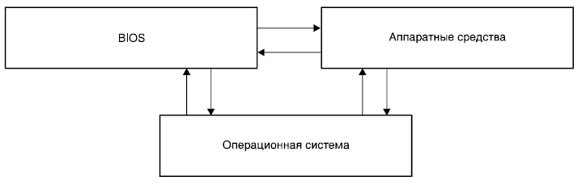
Система Plag&Play (PnP)
Стандарт Plag&Play (подключай и работай) позволяет системам и адаптерам, поддерживающим его, автоматически настраивать друг друга и определятся в операционной системе (автоматически определять драйвер).
Для обеспечения автоматизации конфигурации в системе PnP каждому устройству назначается его класс.
Класс из двух частей: VID (Vender ID) и PID (ID устройства).
Напр., PID – Human interactive device (мышь, клавиатура и т.д.); CDC (устройства хранения данных).
Для не стандартизованных устройств есть свой PID – неопределенного устройства, в этом случае ОС не определит тип устройства и запросит драйвера для него.

Slide 19
Система Plag&Play (PnP)
Стандарт настраивает для каждого устройства (мышь, клавиатура, платы расширения) :
определенное адресное пространство,
линии прерываний (IRQ),
каналы прямого доступа к памяти (DMA)
адреса ввода/вывода (I/O).
Аппаратные средства, поддерживающие стандарт Plug&Play, информируют BIOS и операционную систему о необходимых им ресурсах и, самонастраиваются на основании полученной информации.
Plug&Play настраивается в режиме POST.

Slide 20
Plug and Play виды PID
Код | Название | Примеры использования/примечание
00h | N/A | Не задано
01h | Audio | Звуковая карта, MIDI
02h | Communication Device (CDC) | Модем, сетевая карта, COM-порт
03h | Human Interface Device (HID) | Клавиатура, мышь, джойстик
05h | Physical Interface Device (PID) | Джойстик с поддержкой ForceFeedback
06h | Image | Веб-камера, сканер
07h | Printer | Принтер
08h | Mass Storage Device (MSD) | USB-накопитель, карта памяти, кардридер, цифровая фотокамера
09h | USB hub | USB-хаб
0Ah | CDC Data | Используется совместно с классом CDC

Slide 21
Plug and Play виды PID
Код | Название | Примеры использования/примечание
0Bh | Smart Card Reader (CCID) | Считыватель смарт-карт
0Dh | Content security | Биометрический сканер
0Eh | Video Device Class | Веб-камера
0Fh | Personal Healthcare | Индикатор пульса, медицинское оборудование
DCh | Diagnostic Device | Используется для проверки совместимости с USB
E0h | Wireless Controller | Bluetooth-адаптер
EFh | Miscellaneous | ActiveSync-устройства
FEh | Application-specific | IrDA-устройства, режим обновления прошивки (DFU)
FFh | Vendor-specific | На усмотрение производителя

Slide 22
Особенности системы ввода-вывода UEFI (Unified Extensible Firmware Interface)
Лекция 6 Базовая система-ввода вывода
Аппаратные средства телекоммуникационных систем

Slide 23
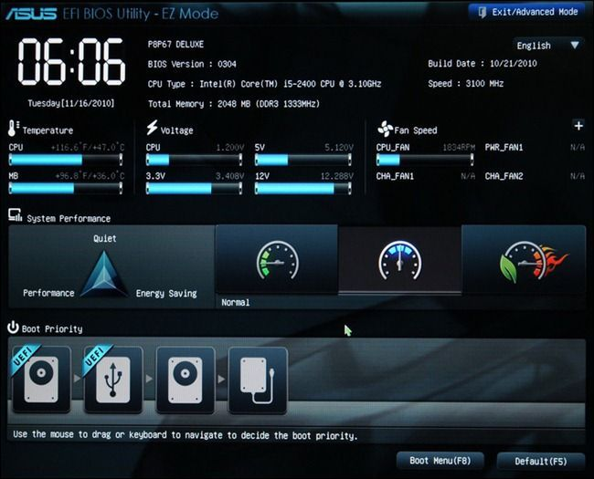
UEFI
Unified Extensible Firmware Interface - стандартизированный расширяемый интерфейс встроенного программного обеспечения – является расширенным BIOS.
изначально EFI от Intel,
UEFI поддерживается начиная с Windows 7 sp1
.

Slide 24
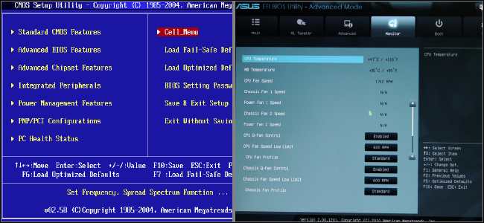
ОСОБЕННОСТИ режима загрузки в UEFI
UEFI:
проверяет компоненты,
инициализирует дайвера,
позволяет запускать программы в своей ОС,
заранее хранит информацию об загрузчике ОС и драйверах,
ОС может использовать драйвера UEFI
ОТЛИЧИЕ BIOS ОТ UEFI:
BIOS последовательно проверяет все компоненты и ищет загрузчик ОС на ЗУ. Драйвера загружаются в ОС
.
BIOS
UEFI

Slide 25
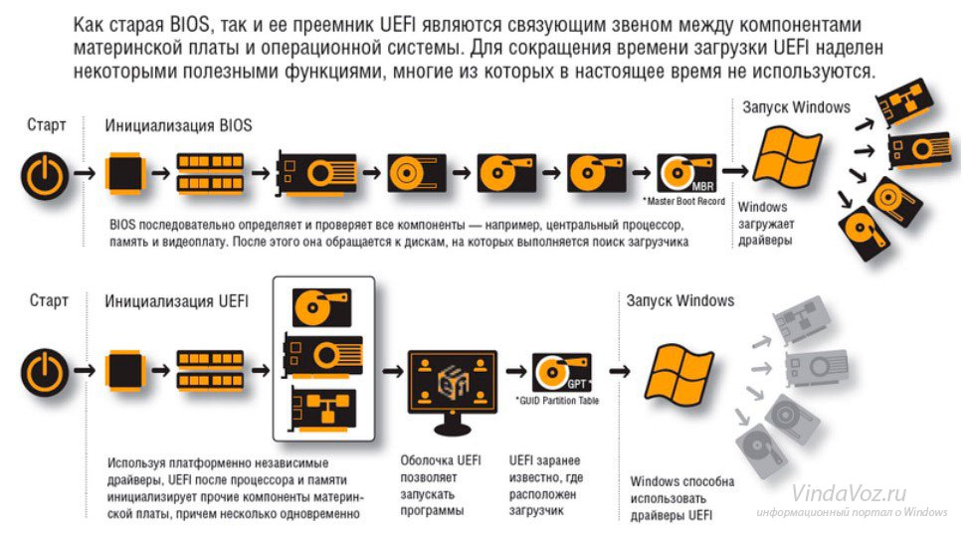
UEFI-BIOS
.

Slide 26
Базовая система ввода-вывода (BIOS). UEFI-BIOS
.
 | ХАРАКТЕРИСТИКИ BIOS LEGACY | ХАРАКТЕРИСТИКИ UEFI
Поддерживаемые режимы работы процессора | Режим реальных адресов | Режим реальных адресов, защищенный режим
виртуальная память | Не поддерживает | Поддерживает
Объем ОЗУ | 1 Мбайт | Не ограничен
Пространство опционального ПЗУ (Option ROM) | 1 Мбайт | Не ограничено
Доступ к регистрам | 16-битный | 16, 32,64 -битный,
Независимость от архитектуры | Не обеспечивает | Обеспечивает
Язык программирования | Ассемблер | Си/ассемблер
Функция безопасной загрузки | Отсутствует | Присутствует
Таблица разделов жесткого диска | MBR | GPT

Slide 27
Преимущества UEFI
.
Снижение времени на загрузку
параллельной инициализации и хранения информации о драйверах и адресах загрузки ОС
Загрузка дисков объемом более 2 Тб .
BIOS для загрузки использовал MBR (Main Boot Record)
основная загрузочная запись, которая может адресовать 2 Тб пространства
UEFI использует GPT (Guid Partition Table) - это стандарт формата размещения разделов на физическом жестком диске, который позволяет адресовать 9,4 ЗБ (Зеттабайт).
возможна загрузка в режиме совместимости с диска с разметкой MBR.
По умолчанию файловая система FAT32 с GPT-разделами.
Загрузчик UEFI хранится по определенному адресу: efi\boot\bootx64.efi

Slide 28
Особенности пользовательской части UEFI
графический интерфейс с поддержкой мыши, встроенные программы,
Поддержка криптографии и других методов защиты Secure boot
Поддержка удаленной работы (настройки UEFI по сети).
Возможность загрузки UEFI c ЗУ или по сети
Менеджер загрузок – выбор ОС
Поддержка встроенных утилит, таких как, браузер или иногда подобие Live CD, у каждого производителя свой UEFI

Slide 29
Особенности Secure boot UEFI
Secure boot
Безопасная загрузка (проверка ОС на изменения с предыдущей загрузки).
Набор подписанных ключей драйверов(аутентификация) (драйвера устройств, ОС, платформы).
4 режима работы ПК-
Настройка (разработчик),
Аудит,
Пользовательский,
Расширенный.
Режимы отличаются уровнем доверия к ключам.

Slide 30
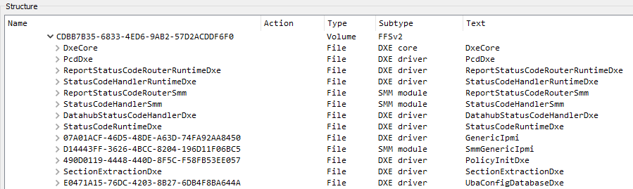
Особенности UEFI
Основная идея UEFI — сделать прошивку модульной и расширяемой.
UEFI позволяет расширять прошивку через загрузку образов (драйверов или приложений в формате PE32/PE32+.).
Расширение, а также идентификация компонентов UEFI выполняется с помощью GUID-записей.
GUID представляет собой уникальный 128-битный идентификатор, соответствующий тому или иному компоненту прошивки.
Примеры
образов UEFI

Slide 31
Особенности UEFI
Любое устройство или образ в UEFI имеют собственный протокол обработки.
Каждый протокол состоит из GUID и структуры интерфейса протокола.
Структура интерфейса протокола содержит функции и данные, которые используются для доступа к тому или иному устройству.
Управление протоколами обеспечивают специальные службы UEFI (LocateProtocol, OpenProtocol и другие).
Примеры
образов UEFI

Slide 32
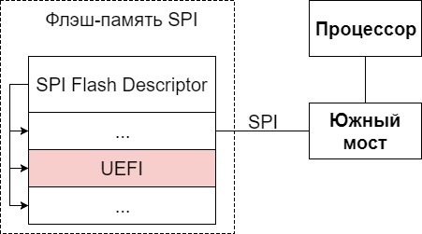
UEFI. Аппаратное расположение
Флеш-память, содержащая UEFI называется SPI.
Для того чтобы система могла различать прошивки между собой, флеш-память делится на регионы.
Доступ к регионам разграничивает встроенный в чипсет PCH SPI-контроллер (в современных системах PCH играет роль южного моста).

Slide 33
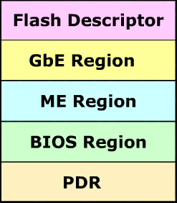
Особенности UEFI. Структура SPI
Flash descriptor – находится по нулевому адресу,
содержит информацию об используемых микросхемах flash (1 или 2) их количество и объем , плотность (от 512 Кб до 16 Мб), запрещенные команды (такие как chip erase) и частоты чтения, быстрого чтения и стирания/записи.
Настройки доступа остальных регионов.
конфигурации процессора и северного моста
Секцию OEM (которая заполняется каждым производителем оборудование по своему).
Смещения (адреса) каждой секции и региона.
Структура UEFI чипсетов Intel

Slide 34
Особенности UEFI. Структура SPI
GbE – настройки сетевой карты
( если в системной плате такова отсутствует, то и этой области может не быть).
ME - Management Engine Firmware и ее настройки (все специализированные технологии, типа Rapid Start, Smart Connect и утилит).
BIOS – настройки EFI Firmware Volume
PDR - Platform Data Region – настройки OEM
(заполняется каждым производителем по своему).
Структура UEFI чипсетов Intel

Slide 35
Особенности UEFI. Secure boot.
Функция - Хранение публичных ключей, подписей и хэшей приложений в аутентифицированных переменных, хранящихся в энергонезависимой памяти.
Новые значения должны быть подписаны известным ключом;
Если система находится в режиме настройки или аудита, тогда в эти переменные можно записывать неподписанные значения.
Виды переменных
Базы данных подписей и хэшей доверенных и не доверенных приложений (db и dbx).
Key Exchange Key (KEK) — публичные ключи операционных систем.
необходимы для изменения баз данных подписей (db, dbx).
Хранилище KEK защищено от вмешательства.
Platform Key (PK) — публичный ключ владельца платформы
необходимы для изменения KEK, db и dbx .
Удаление PK переводит систему в режим настройки.
Secure boot имеет 4 режима: настройки, аудита, развернутый и пользовательский

Slide 36
Особенности UEFI. Secure boot.
Setup Mode – настройка – переход при очистке PK.
не требуется аутентификация для записи PK, KEK, db, dbx.
Запись PK переводит систему в пользовательский режим.
Запись в переменную AuditMode переводит систему в режим аудита.
Audit Mode (режим аудита) .
При смене на режим очищается PK. Запись PK переводит в развернутый режим.
не требуется аутентификация для записи PK, KEK, db, dbx.
могут быть запущены не прошедшие проверку образы.
информация о всех этапах валидации образов хранится в таблице, доступной из ОС
тестирование комбинации ключей и подписей без потери работоспособности.

Slide 37
Особенности UEFI. Secure boot.
User Mode (пользовательский режим)
Переход из режима настройки записью PK, или из развёрнутого режима платформозависимым методом.
требуется аутентификация для изменения ключевых хранилищ,
выполняется валидация запускаемых образов.
Deployed Mode (развёрнутый режим)
Переход из режима аудита записью PK, или из пользовательского режима записью единицы в переменную DeployedMode.
Переход в другие режимы (пользовательский или режим настройки) возможен только через платформозависимые методы или аутентифицированную очистку PK.
перевод всех переменных режима (AuditMode, DeployedMode, SetupMode) в режим только для чтения.
Безопасный режим.

Slide 38
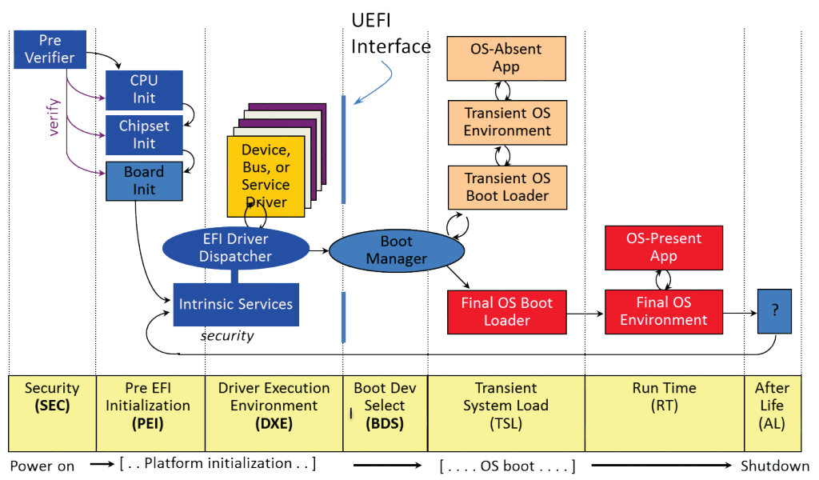
Процесс работы UEFI
SEC – запуск образа UEFI, подготовка данных, ключей и т.д., валидация UEFI образа.
PEI – подготовка RAM, начальная инициализация модулей
DXE – основная инициализация модулей и служб UEFI,
BDS - запуск драйверов
TSL - поиск и загрузка ОС (передача управление ОС).
RT – работа ОС.
AL – выключение ПК.
Между PEI и DXE особый режим SMM – это режим обработки системах ошибок обеспечения безопасности и тп.

Slide 39
Процесс работы UEFI
SEC – запуск платформы:
обработка всех событий перезапуска платформы;
создание хранилища временной памяти;
проверка целостности и подлинности элементов прошивки;
подготовка и передача необходимой информации в следующую фазу.
PEI – запуск RAM:
инициализация постоянной памяти;
описание памяти в специальных структурах Hand-Off Blocks (HOBs);
описание адресов размещений микропрограмм в HOBs-структурах;
передача управления в фазу среды выполнения драйверов.

Slide 40
Процесс работы UEFI
DXE – запуск основных служб:
инициализация служб загрузки, служб реального времени выполнения и служб DXE (DXE Services);
обнаружение и выполнение драйверов DXE;
инициализация процессора, набора микросхем и компонентов платформы.
BDS – драйвера и ОС, инициализация консолей:
инициализация консольных устройств;
загрузка драйверов устройств;
попытка загрузки в ОС;
если попытка не удалась, повторно выполняется фаза DXE.

Slide 41
Процесс работы UEFI. SMM режим
SMM —режим, в который процессор переходит через вызов прерывания управления системой (SMI), используется для управления питанием, обработка системных ошибок, обеспечение безопасности прошивки и тд.
SMRAM — это защищенная область физической памяти (на уровне PCH), которая содержит код и данные обработчиков SMI-прерываний, а также сохраненный контекст процессора и операционной системы перед вызовом SMI-прерывания.
Адреса внутри SMRAM определяется SMBASE,— это одним из MSR(платформ зависимых) регистров процессора .
Параметры управления доступом к SMRAM прописаны в конфигурации 8-битного регистра SMRAM Control.

Slide 42
Процесс работы UEFI. SMM режим
SMM —режим, в который процессор переходит через вызов прерывания управления системой (SMI), используется для управления питанием, обработка системных ошибок, обеспечение безопасности прошивки и тд.
SMI (System Management Interrupt) — прерывания для перевода процессора в режим SMM (аппаратные и проргаммные).
SMI -внешнее прерывание, работает независимо от прерываний и исключений процессора.
Обработчики SMI-прерываний вызываются процессором при возникновении соответствующего SMI-прерывания и возвращаются в операционную систему с помощью специальной инструкции RSM.
Основным механизмом передачи информации и регулирования деятельности обработчиков SMI-прерываний в режиме SMM является SMST (System Management System Table).
SMST обеспечивает доступ к службам режима SMM.

Slide 43
UEFI. Безопасность
Суть атак
получение доступа к параметрам UEFI,
модификация загрузчика ОС,
чтение закрытых областей памяти,
отключение всех защит
Методы защиты
Intel BootGuard и AMD Hardware-Validated Boot – проверка хеша прошивки UEFI
Системные платы с аппаратным режимом перезаписи
Создание области памяти, которую нельзя считать или перезаписать (PR)
Перезаписать только в специальном режиме процессора – SMM
Intel – специальная область памяти ACRAM в которую пишут прошивку в особом режиме.

